Slide 1
2
0
2
5
國科會計畫經費處理原則
承辦人員:陳昱安 #2423

Slide 2

01.國科會計畫經費處理原則
02.補助項目新增、支出用途變更及經費流用


03.國科會就地查核常見缺失
04.結案

Slide 3

一、國科會計畫經費處理原則

Slide 4
(一) 1. 業務費：研究人力費
研究人力費
主持費
助理人員
臨時工、工讀金
專任助理
兼任助理

Slide 5
(一) 1. 業務費：研究人力費
主持費
102.01.02臺會綜二字第 1020000359 號函:計畫主持人、共同主持人、計畫內相關人員屬執行計畫本務，於計畫執行期間不得支領已核給之研究主持費或工作酬金以外任何名義具酬勞性質之費用。
計畫延長期間，不另予補助主持人費。
依經費核定清單所核定之研究主持費核實列支，若少於原先核定額度，請先完成變更流程。

Slide 6
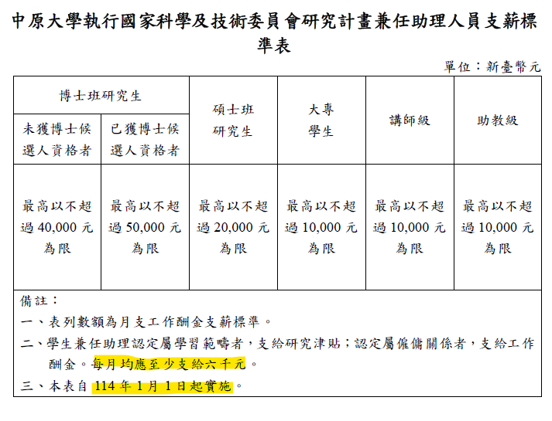
(一) 1. 業務費：研究人力費
兼任助理人薪資標準
依執行機構自行訂定之標準按計畫性質核實支給 (科會綜字第1130048968號)。

Slide 7
(一) 1. 業務費：研究人力費
兼任助理人員約用資格
1.學生身份。
2.講師、助教級需領有教育部頒發之講師、助教證書(助教級)。
3.(1)注意事項:
(2)於專題研究計畫中已擔任任一類助理人員者，不得再擔任 同一計畫之其他類之助理人員。
身份 |  | 不得擔任兼任助理人員
研究生或大專學生 | 辦理休學 | 學校開立休學證明書所載之日期起
 | 畢業 | 完成畢業離校手續所載之日期起無學生身分，不得繼續約用

Slide 8
(一) 1. 業務費：研究人力費
研究人力系統作業
1.臨時工資、工讀金:自114年1月1日起，每小時基本工資調整為 190元，每月基本工資調整為新臺幣28,590元。
2.
研究人力 | 系統 | 檢附資料 |  |  | 核章流程
 |  | 首次 | 簽到單 | 人員變更
專兼任人員 | 人事室計畫案系統 | 1.研究計畫約用助理人員名冊 2.學經歷證明 | 專任： 簽到日結記錄、無紙化平台線上簽到 兼任：研究助理簽到單 | 研究計畫更換助理申請表 | 需經人事室審核
臨時工資、 工讀金 | 會計室系統 (群體撥戶) | 1.研究計畫臨時工申請單 | 臨時工簽到單

Slide 9
(一) 1. 業務費：耗材、物品、圖書及雜項費
經費核銷 注意事項(請核銷與計畫直接相關之費用):
發票及收據
1.品名備註及說明處需用「原子筆」書寫並由「承辦人簽章」。
2.發票若索取三聯式發票，需附收據聯及扣抵聯。
3.收據內容及小寫金額如有修改，需加蓋廠商負責人私章，若為大寫金額錯誤，不得塗改(需更換收據)。
4.發票不慎遺失，報支注意事項： (1)請向廠商影印發票第一聯存根聯。 (2)加核廠商負責人私章、統一發票專用章及 「與正本相符」章。 (3)經手人簽章並書寫遺失原因。

Slide 10
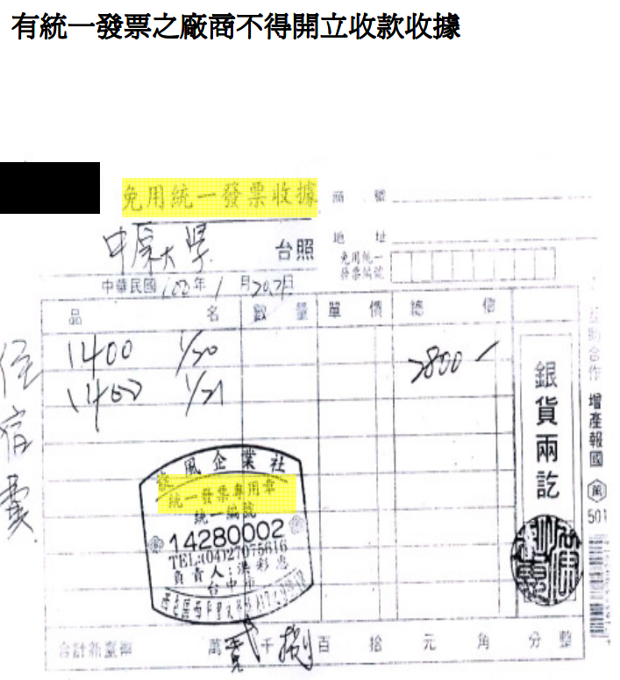
(一) 1. 業務費：耗材、物品、圖書及雜項費
經費核銷 注意事項(請核銷與計畫直接相關之費用):
5.有統一發票之廠商不得開立收款收據。

Slide 11
(一) 1. 業務費：耗材、物品、圖書及雜項費
經費核銷 注意事項(請核銷與計畫直接相關之費用):
影印、儀器維修費、郵資、刻章
影印費：一張或同日期多張單據合計金額超過1,000元以上者，須檢附影印資料之目錄、封面(影印內容必須與計畫案有關)。
儀器維護費：請註明維修之儀器，冷氣維修費不可報支。
刻計畫章：核銷時須在單據上蓋上計畫樣章， 不可報支個人私章、鎖匙。

Slide 12
(一) 1. 業務費：耗材、物品、圖書及雜項費
經費核銷 注意事項(請核銷與計畫直接相關之費用):
儀器使用費、論文編修費、國外採購取得憑證
1.校內貴儀中心儀器使用費：
需附上申請單(含使用日期)，並核有貴儀中心單位用章 。
使用期間必須歸屬於計畫執行期限內。
2.論文編修、翻譯及刊登費：檢附撰譯編修稿文件影本。
3.國外採購：
需取得收據、統一發票或相關單據。
若無法取得國外收據，而獲有記載事項足資證明支付事實之電子憑證者，由經手人列印並簽章，作為報支之憑證。

Slide 13
(一) 1. 業務費：耗材、物品、圖書及雜項費
經費核銷 注意事項(請核銷與計畫直接相關之費用):
國內差旅費
1.因研究需要而報支住宿者，需檢據覈實報支(不得超
過規定標準數額2,000元），未檢覈收據者，無法列
支。
2.雜費每日上限400元。
台北地區、新竹地區雜費：300元
桃園地區雜費：250元
中壢市、平鎮市超過四小時以上者雜費：150元
（不滿四小時者僅發給公車票價）

Slide 14
(一) 1. 業務費：耗材、物品、圖書及雜項費
經費核銷 注意事項(請核銷與計畫直接相關之費用):
3.國內差旅費
(1)檢附票根:飛機、高鐵。
(2)檢附會議行程表。
(3)假單:『中原大學教職員請假單』或『中原大學學生一般假請假證明』。
(4)計畫案內核定之人員(有請領薪資)方可報支。
若無，需填寫校內變更表備註研究人員新增。
(5)加會人事室簽核。

Slide 15
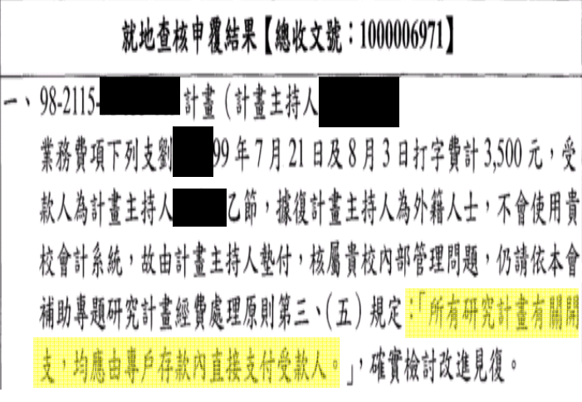
(一) 1. 業務費：耗材、物品、圖書及雜項費
經費核銷 注意事項(請核銷與計畫直接相關之費用):
(6)均由專戶存款直接支付受款人，故國內/外差
旅費出差者應為受款人，若先行墊付須註明之。

Slide 16
(一) 1. 業務費：耗材、物品、圖書及雜項費
經費核銷 注意事項(請核銷與計畫直接相關之費用):
4.依「各機關派員參加國內各項訓練或講習費用補助要點」規定:
(1)參加「講習訓練」性質之研討會，如課程 ⇨不得支雜費。
(2)參加「非屬講習訓練」，依「國內出差旅費報支要點」規定辦理⇨可報支雜費。

Slide 17
(一) 1. 業務費：彈性支用
經費核銷 注意事項(請核銷與計畫直接相關之費用):
定額核定在耗材項下，並非另行編列經費，使用範圍如下:
1.交通費(計程車資、自行駕車之油料、過路（橋）及停車費)。
2.接待國外訪賓之餐敘及饋贈、國際交流。
3.出席費、稿費、審查費
(機構內人員不含計畫內相關人員認定為外聘學者專家)。
4.因問卷調查所需郵政禮券。
5.鐘點費:機構內人員不含計畫內相關人員認定外聘學者專家。
6.聘請國外顧問、專家及學者來臺工作酬勞(標準待教育部訂定)

Slide 18
(一) 2. 研究設備費
經費核銷 注意事項(請核銷與計畫直接相關之費用):
依經費核定清單所核定之設備，在核定經費限額內核實列支。
1. 實際購買項目如與原先核定項目不同，請先完成變更流程。
2. 務必於執行期限前一個月完成採購設備事宜(尤其是「外
購案」)，國科會曾質疑結案將屆才進行採購，該績效如何
展現? 故請掌握驗收最後期限，並留意發票日期務必須落於
執行期限內。
3.請購日期晚於發票日期須再註明原因並由主持人簽章。

Slide 19
(一) 3. 國外差旅費
經費核銷 注意事項(請核銷與計畫直接相關之費用):
檢附資料如下：
1.假單:
出差者應事先填寫「公差假單」(非公假單)，事後補假須註明理由並簽章。

Slide 20
(一) 3. 國外差旅費
經費核銷 注意事項(請核銷與計畫直接相關之費用):
2.機票：
機票票根或電子機票。
國際線航空機票購票證明單或旅行業代收轉付收據。
登機證存根(含電子登機證-紙本上簽章) 。
**依可查詢到最直接航線費用核實報支 **僅可核銷一般經濟艙(豪華經濟艙不可報支) **免費升等座艙：需檢附免費升等或里程數兌 換等相關文件

Slide 21
(一) 3. 國外差旅費
經費核銷 注意事項(請核銷與計畫直接相關之費用):
3.註冊費正本INVOICE或收據。
須於出國前繳交報名等費用者：
(1)銀行兌換水單匯價辦理報支。
(2)以信用卡支付者，以信用卡結算匯率報支
(手續費可列支)。
**無水單或國外信用卡帳單：以奉派出國前一日臺灣銀行賣出即期外幣匯價(遇假日則往前推至當周星期五)。

Slide 22
(一) 3. 國外差旅費
4
經費核銷 注意事項(請核銷與計畫直接相關之費用):
4.議程表。
5.搭乘非本國籍班機者，應填具「因公出國人員搭
乘外國籍航空公司班機申請書」。
6.保險費：綜合保險金額400萬元為上限。
7.手續費：包括護照費、簽證費、黃皮書費、預防
針費、結匯手續費及機場服務費，均應
檢附原始單據或旅行業代收轉付收據覈
實報支。
8.搭配國科會計畫經費核銷國外差旅費，皆須加具
支出機關分攤表。

Slide 23
(一) 3. 國外差旅費
經費核銷 注意事項(請核銷與計畫直接相關之費用):
日支費
1.生活費：以出國前兌換匯水單或奉派出國前一天
台灣銀行即期賣出匯率辦理報支。
2.出差人員生活費日支數額表，依行政院生活費
標準表(日支生活費標準表）。
3.凡住宿免費宿舍、過境旅館或交通工具歇夜及
返國當天，生活費按該地區生活費日支數額30%
報支。

Slide 24
(一) 3. 國外差旅費
經費核銷 注意事項(請核銷與計畫直接相關之費用):
 | 70%住宿費 | 20%膳食費 | 10%零用金
供膳宿 |  |  | ✓
供膳不供宿 | ✓ |  | ✓
供宿不供膳 |  | ✓ | ✓
膳食
20%
早餐4%
午餐8%
晚餐8%

Slide 25
(一) 4. 管理費
經費核銷 注意事項(請核銷與計畫直接相關之費用):
1.本項經費係為配合委託單位或補助單位執行研究計畫所需之費
用，由本校統籌支用。統一由會計室編製「管理費收據」，平
日勿至請款系統填寫「管理費」單據。
2.本項經費不得流出至其他補助項目支用。

Slide 26
02.補助項目新增、支出用途
變更及經費流用


Slide 27
補助項目新增、支出用途變更及經費流用
人事費-研究主持費
國外差旅費
管理費
研究主持費為國科會主動核給，不得流入(研究主持費為國科會主動增核，延長執行期間不另予補助，亦不得由其他費用流入)。
依經費核定清單所核定之研究主持費核實列支，若少於原先核定額度，請先完成變更流程。
國外差旅費累計流入或流出超過原核定金額50%，需國科會線上變更。
管理費不得流出至其他補助項目支用。
1. 經費流用以同一研究計畫為限，不同研究計畫間不得相互流用。 2. 計畫經費如未動支完畢，且未再次報會申請計畫展延者，依規定應將未動支款項繳回國科會。
研究設備費
提
醒
依核定清單所列之項目辦理請購，若購買設備與核定清單不一致，請先完成變更申請再請購。

Slide 28
補助項目新增、支出用途變更及經費流用:
變更項目 |  | 校內變更 申請 | 國科會核准
1 | 國外差旅費累計流入或流出超過原核定金額50% |  | ✓
2 | 研究設備變更，與核定清單不同 | ✓
 | 單價>=新台幣50萬元 | ✓ | ✓線上登錄

Slide 29
補助項目新增、支出用途變更及經費流用:
變更項目 |  | 校內變更申請 | 國科會核准
3 | 新增原未核定補助項目(業務費、研究設備費、國外差旅費) |  | ✓
 | 增列研究設備費新台幣5萬元以下 | ✓
4 | 國外差旅費
 | 出國目地變更(國際會議→移地研究) | ✓
 | 出國人員、人數、次數、天數或地點變更 | ✓

Slide 30
補助項目新增、支出用途變更及經費流用:
變更項目 |  | 校內變更申請 | 國科會核准
5 | 計畫執行期限延長或 中文英文名稱變更 |  | ✓
6 | 變更主持人或共同主持人 |  | ✓
7 | 原核定主持費未使用、減少額度 | ✓
8 | 追加經費 |  | ✓
9 | 追加貴儀使用額度 |  | ✓

Slide 31

03.國科會就地查核常見缺失

Slide 32

國科會就地查核常見缺失

助理人員工資
(一) 依據107.9.21原會字第1070004235號函重申工讀金應依勞動部基準法規定，按實際工時及基本工資予以核給，不得有短發情事發生。會計審核相關案件，遇有類此短發文件時，一律退請計畫主持人補正後，始得以辦理核銷。
(二)
臨時工資應直接撥付本人，不得有代為收款之情形。

Slide 33
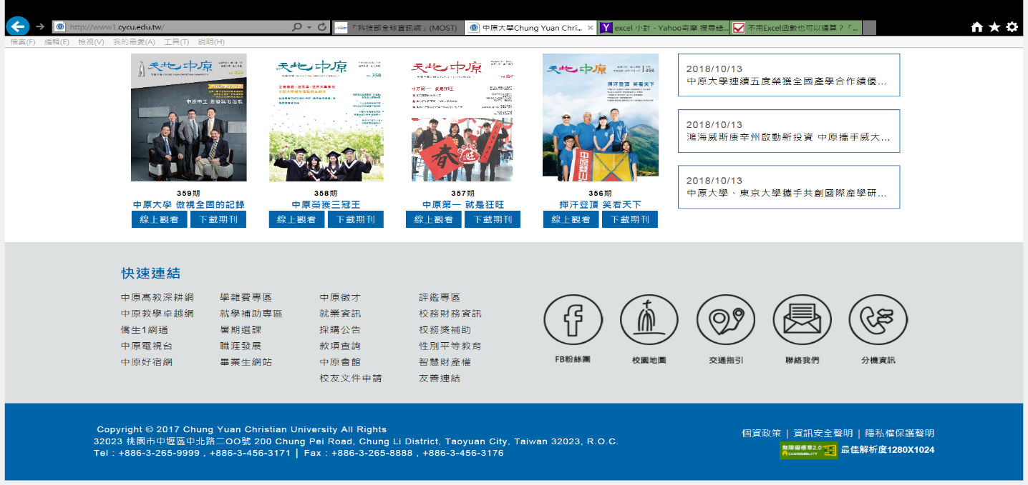

國科會就地查核常見缺失

助理人員工資
(三)依據102.4.12臺教高(五)字第1020045907B號
若學生於執行核銷過程涉及「不對等權力關係」，甚至被檢調單位約談，對於心理諮商及法律諮詢有相對需求者，請洽學生事務處或研究發展處，將為您提供協助。
本校首頁網址聯絡信箱(cycubox@cycu.edu.tw)，無論校內外人士皆可經由此信箱提出申訴，本校秘書室會依申訴內容送請權責單位處理並回復申訴人處理情形。
中
原
大
學
首
頁
下
方

Slide 34

國科會就地查核常見缺失

111年度查核缺失
1.業務費：計畫人員出差參加課程，非屬研討會性質，違反各機關派員
參加國內各項訓練或講習費用補助要點第3點規定，雜費非補助項目不得
核銷，業經該計畫主持人繳回溢支款14,200元。
2.國外差旅費：搭配國科會計畫經費核銷時，應出具支出機關分攤表。

Slide 35

國科會就地查核常見缺失

110年度查核缺失
1.業務費：計畫人員費用支出之日期應屬執行計畫期間，反之不予列 支，應剔除繳回款項。
2.請購單：驗收自主檢核表日期應為初驗日期，而非發票開立日或線 上驗收之填單日期。
3.請購單：依採購辦法第13條第5款規定，預算金額逾十萬元之案件須經採購會議審議通過，報請校長核定後辦理之，而決標價格在五十萬元以上者，應與承攬商於決標後十個工作日內簽訂契約書，契約條款應明列保固保證金條款。不得因規避辦法而分批採購。

Slide 36

國科會就地查核常見缺失

109年度查核缺失
1.業務費：計畫人員執行計畫期間核銷計程車資，應使用「彈性支用 」報支，並於收支明細報告表填列實支數。
2.研究設備費：「國科會產學合作研究計畫補助合約書」第九點規定 ，執行科研採購時，如屬計畫之合作企業專屬權利、獨家製造或供 應，無其他合適之替代標的者，或有逕向計畫之合作企業採購之必 要且能提供具體證明者，始得由計畫主持人敘明理由依循校內行政 程序核准，辦理採購。
3.國內差旅費：國內出差旅費報支第3點規定，計畫人員之出差期間
及行程，應視事實之需要，應事先經機關核定，於出差前完成請
假程序。

Slide 37

國科會就地查核常見缺失

108年度查核缺失
1.國外差旅費-日支費：計畫主持人赴國外參加國際研討會之生活費
，因大會提供中、晚餐，違反國外差旅費報支要點第九點規定，
中 、晚餐各扣減日支數額百分之八膳食費，業經該計畫主持人繳
回溢支款2,414元。
2.國內差旅費：國內出差旅費報支第3點規定，計畫人員之出差期間
及行程，應視事實之需要，應事先經機關核定，於出差前完成請
假程序。

Slide 38

國科會就地查核常見缺失

107年度查核缺失
1.國外差旅費-日支費：計畫主持人及兼任助理赴國外參加國際研討會之生活費，因大會提供中、晚餐，違反國外差旅費報支要點第九點規定，中、晚餐各扣減日支數額百分之八膳食費，業經該計畫主持人繳回溢支款1,384元。
2.國外差旅費-保險費：以投保綜合保險新台幣400萬元為限，計畫主持人因公赴國外出差之保險費，依行政院規定，各機關因公赴國外出差人員之保險事宜，原則上依外交部與保險公司簽訂「因公赴國外出差或返國述職人員綜合保險」共同供應契約辦理，主持人報支超額部分，繳回溢支款601元。
3.國外差旅費-機票費-免費升等座艙：需檢附中文版免費升等相關文件。

Slide 39
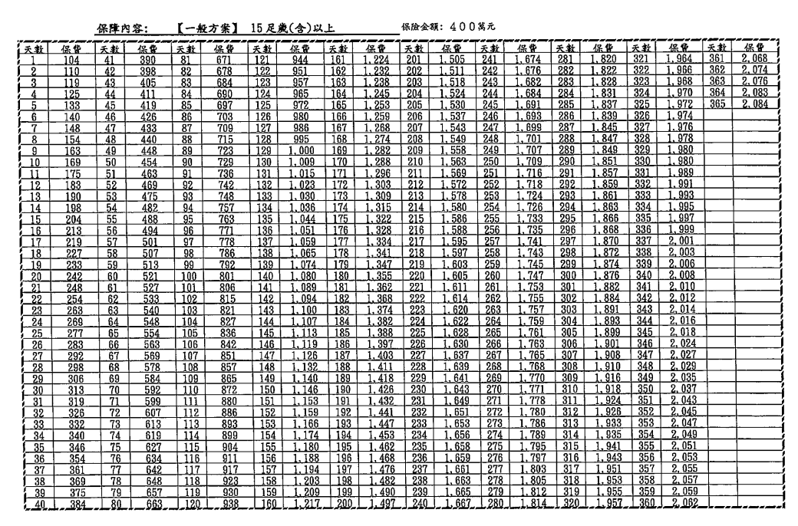


國科會就地查核常見缺失
例如：國外出差生活費計算為4.3天， 5天保險額度上限為133元。

Slide 40

結案
【當年期或多年期專題計畫－都須辦理結案事宜】

Slide 41
結案
【當年期或多年期專題計畫－都須辦理結案事宜】
1
2
會計室-相關檔案下載-國科會
國科會網站
1.封面
2.經費變更彙報表一式三份
(無經費變更者無須檢附)
3.請購單須再檢附支出憑證粘存單
4.管理費表單及收據
1.計畫申請書(含首頁)—只需印 與經費有關部份
2.經費核定清單

Slide 42
結案
【當年期或多年期專題計畫－都須辦理結案事宜】
3
結案憑證排列順序並編碼
封面→經費變更彙報表→計畫申請書→約用人員相關資料→
經費核准變更申請表(國科會函文或校內變更)→核定清單→專案
收支明細帳(會計科目：人事費→其他費用→彈性支用→研究設備
費→國外差旅費→管理費)
**按「專案計畫收支明細帳」單號順序排列並編碼，依序由
第1號編至最後1號。
**「人事費」若有保費數筆(先略過) ，即人事費編完→勞保
、健保、勞退各編1號→接著編列其他費用、彈性支用等…
編碼注意事項

Slide 43
結案其他注意事項:
4
1 約用人員助理名冊:
名冊需請教務處協助確認聘任期間是否有學生身份，並加核教務處承辦 人員章及身份證明專用章。
(聘任期間、金額、人員需均相符) 。
2.每張人事印領清冊均需附上簽到單，人事印領清冊月份與簽到單月份
須符合。

Slide 44
結案其他注意事項:
3.管理費結案:
會計室網頁→相關檔案下載→國科會計畫
填寫「管理費範例」及列印「管理費收據」(裝訂於「管理費範 例表單」後方)並核章。
4.計畫主持人應於結案前將借支金額沖銷完畢，若仍有餘額須先繳回再 結案。

Slide 45
結案其他注意事項:
5.當年期及多年期計畫－每年7月辦理結案事宜
多年期經費：結案必須達70%以上已撥付款之支用百分比，得請撥
下一年度計畫經費。
當年期經費：經費執行率未達80%者，請計畫主持人於A4紙上註明原因並簽章，須呈報給國科會。
國外差旅費：未使用完畢須依規定繳回金額，請計畫主持人於A4紙上註明原因並簽章，須呈報給國科會。

Slide 46
結案其他注意事項:
6.請依規完成經費結報。未依規定，依情節輕重處理方式如下：
完成計畫結案前不再核給計畫主持人新的計畫。
逾執行期限迄日6個月以上:追繳該計畫管理費總額50%。
逾執行期限迄日1年以上:追繳該計畫全部管理費，於該機構下期計畫 撥款時，將未結案補助經費扣除。

Slide 47
謝
謝
聆
聽

